Slide 1
Определение эффективности инфракрасной камеры при работе в спектроскопическом режиме
(Н.А. МИТИЧКИН, И.А. ОРЛОВ)
РУКОВОДИТЕЛЬ: А.М. ТАТАРНИКОВ
ГАИШ МГУ имени М.В. Ломоносова, июль 2018 г.

Slide 2
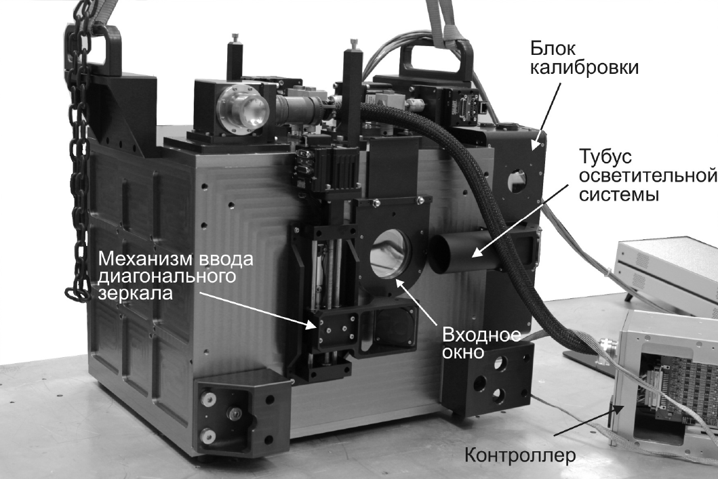
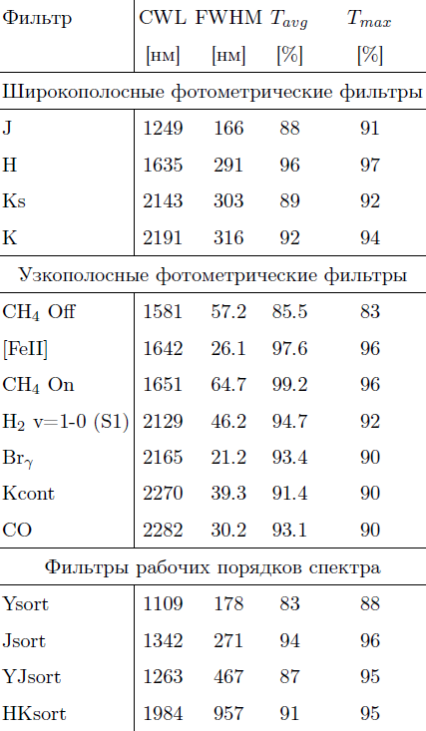
Общий вид камеры-спектрографа
Характеристики фильтров

Slide 3


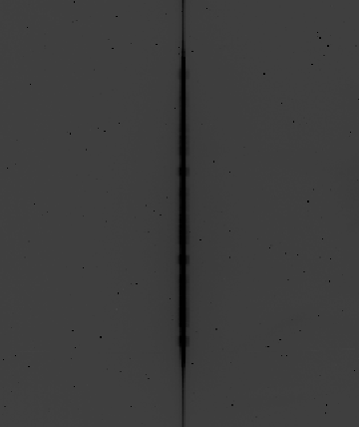
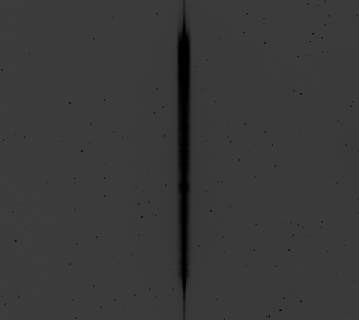


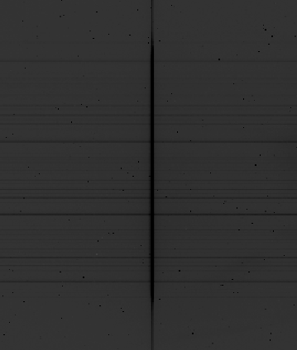

Спектры звезды с использованием спектральной щели SLIT6
фильтр YOS
фильтр JOS
фильтр H
фильтр K
Спектры звезды с использованием спектральной щели SLIT7
фильтр YOS
фильтр JOS
фильтр H
фильтр K

Slide 4


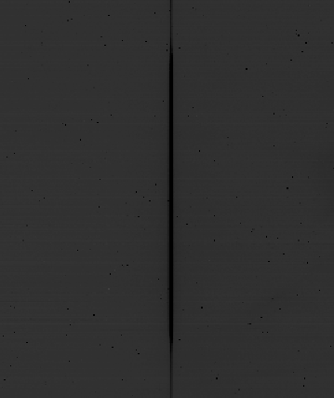

Спектры звезды с использованием спектральной щели SLIT7 (с атмосферными полосами)
фильтр YOS
фильтр JOS
фильтр H
фильтр K
Спектры звезды с использованием спектральной щели SLIT7 (без атмосферных полос)
фильтр YOS
фильтр JOS
фильтр H
фильтр K

Slide 5




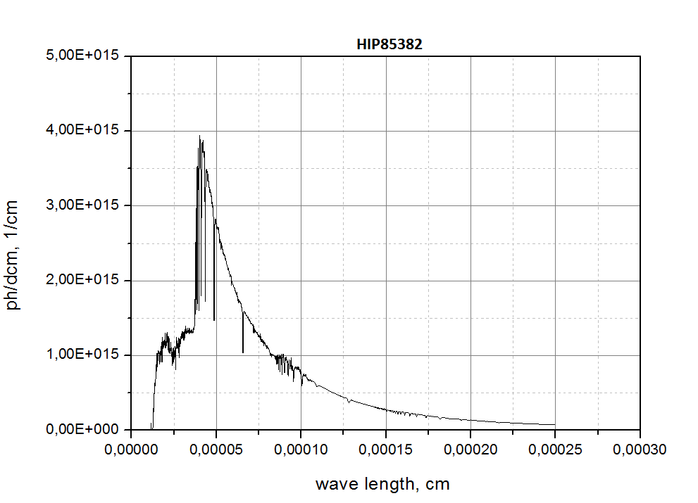

Потоки от звезды αLyr (Вега) в различных фильтрах:
Значения звёздной величины звезды HIP85382 в различных фильтрах:
фильтр Y: 5,924±0,025
фильтр J: 5,901±0,034
фильтр H: 5,955±0,023
фильтр K: 5,915±0,017
фильтр Y:
фильтр J:
фильтр H:
фильтр K:
Число фотонов , падающих на границу атмосферы, площадью S, за время экспозиции t, на единичный интервал длин волн:
Формула Погсона для Веги и звезды HIP85382:

Slide 6
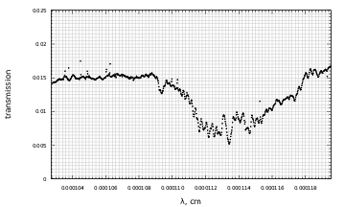
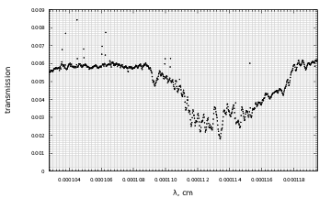
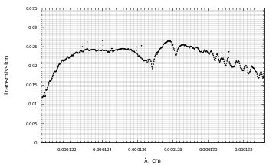
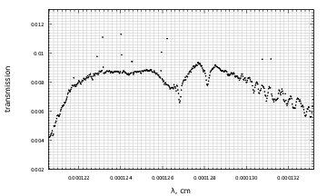
Спектральная щель SLIT6
Спектральная щель SLIT7
фильтр YOS
фильтр JOS

Slide 7
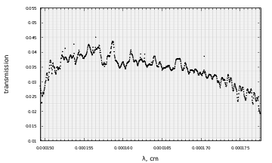
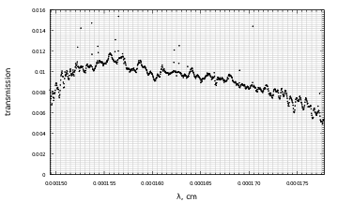
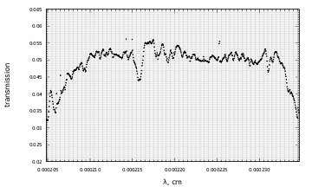
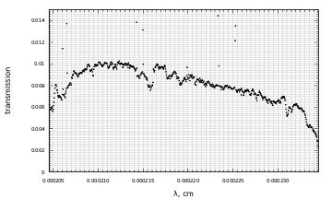
Спектральная щель SLIT6
Спектральная щель SLIT7
фильтр H
фильтр K

Slide 8
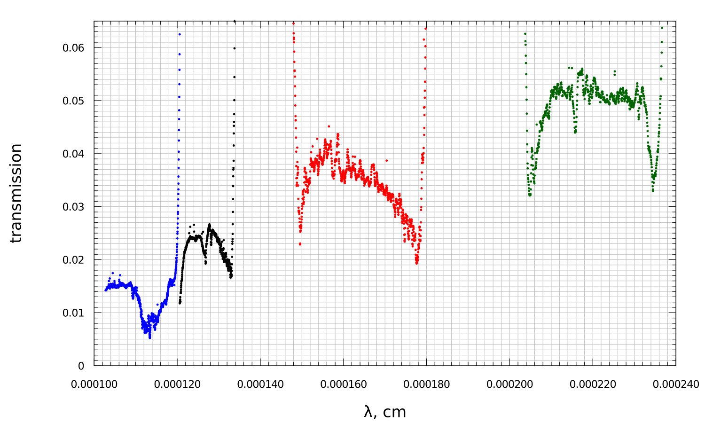
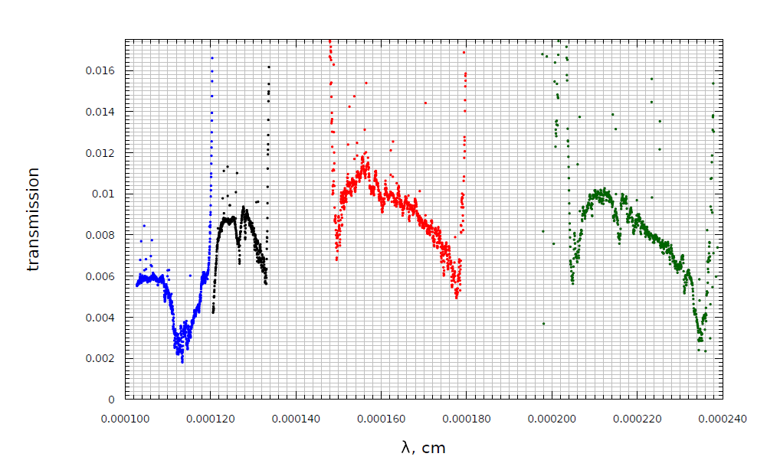
Спектральная щель SLIT6
Спектральная щель SLIT7

Slide 9
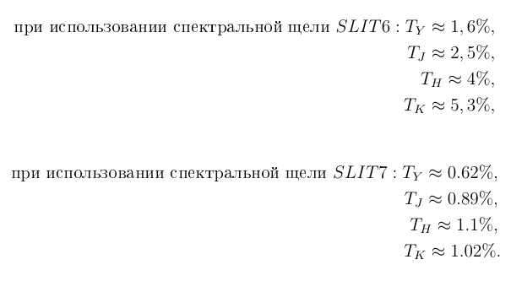
ИТОГИ РАБОТЫ:
В результате обработки спектров были получены зависимости величины эффективности (или пропускания) системы "атмосфера+телескоп+камера", в зависимости от длины волны для различных фильтров YOS, JOS, H, K, и для спектральных щелей SLIT6 и SLIT7 соответственно. Также имеем следующие численные оценки для верхних границ:

